Slide 1
Router/SPA

Slide 2
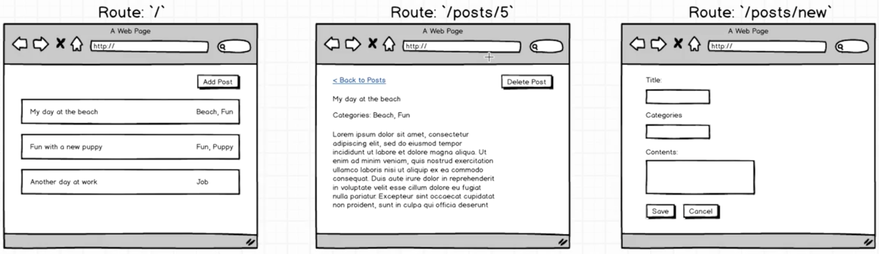
簡單的SPA－BLOG APP

Slide 3
ui/States/actions
UI
States
Actions
posts_index
（第一頁）
all
（第一頁）
?
posts_show
（第二頁）
post
（第二頁）
posts_new
（第三頁）
form
（第三頁）

Slide 4
APP架構
SPA
React
資料庫伺服器
Restful API
React-Router
Redux

Slide 5
開始之前的準備工作
設計資料庫伺服器
安裝React-Router

Slide 6
練習用的RESTFUL API－儲存BLOG資料的資料庫
http://reduxblog.herokuapp.com/
動作 | URL | HTTP Method | 回傳資料 | Examples
回傳最近40比blog posts | /api/posts | GET | JSON | http://localhost:3000/api/posts$API_KEY
建立一個新的blog post | /api/posts | POST | JSON | http://localhost:3000/api/posts$API_KEY
回傳單獨一個blog post | /api/posts/:id | GET | JSON | http://localhost:3000/api/posts/:id$API_KEY
刪除一個存在的blog post | /api/posts/:id | DELETE | 無 | http://localhost:3000/api/posts/:id$API_KEY

Slide 7
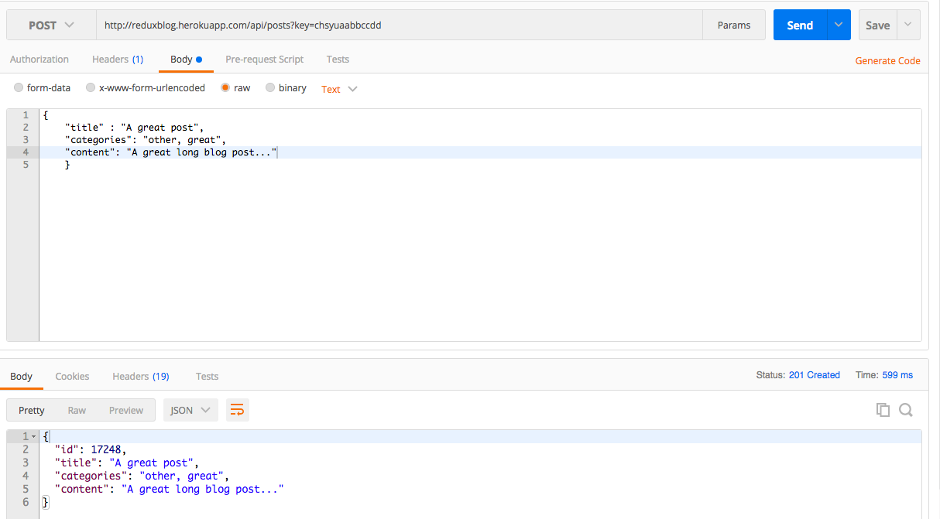
利用POSTMAN事先儲存資料

Slide 8
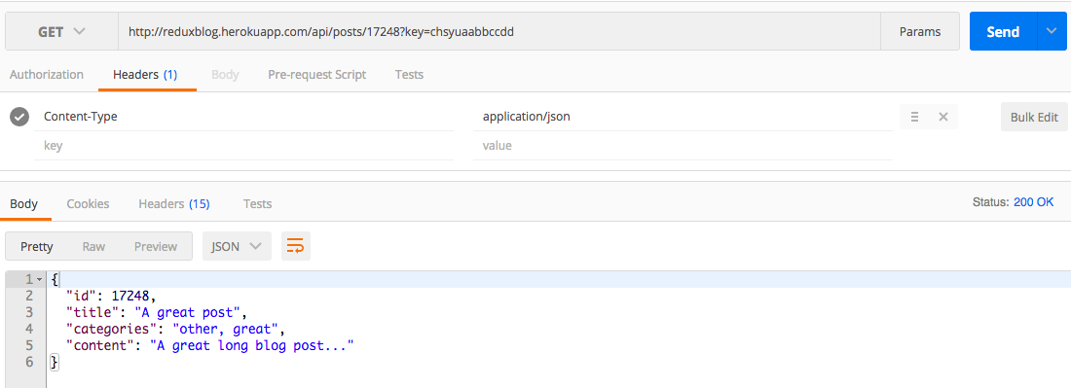
利用POSTMAN讀取資料

Slide 9
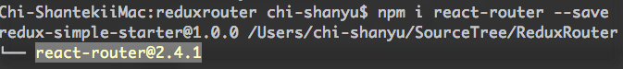
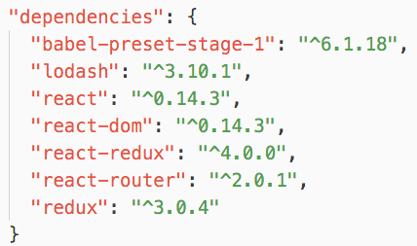
安裝react-router

Slide 10
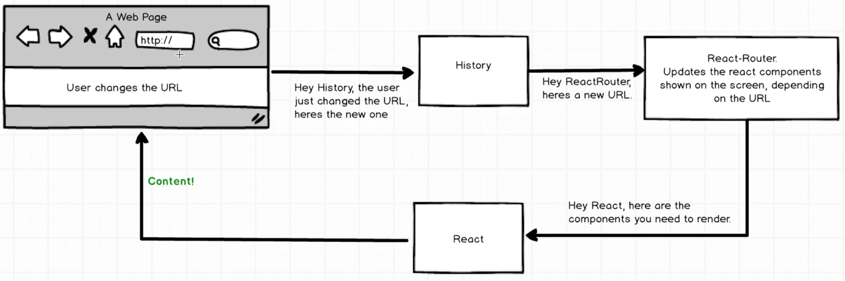
前端RouTING的動作流程
完成以上循環需要三個功能
History－記錄URL的變化
React-Router－依據不同的URL送回不同的元件
React－依據收到的元件，重新渲染畫面
其中，History與React-Router都是由先前安裝的react-router套件所提供的功能

Slide 11
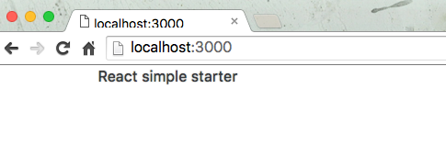
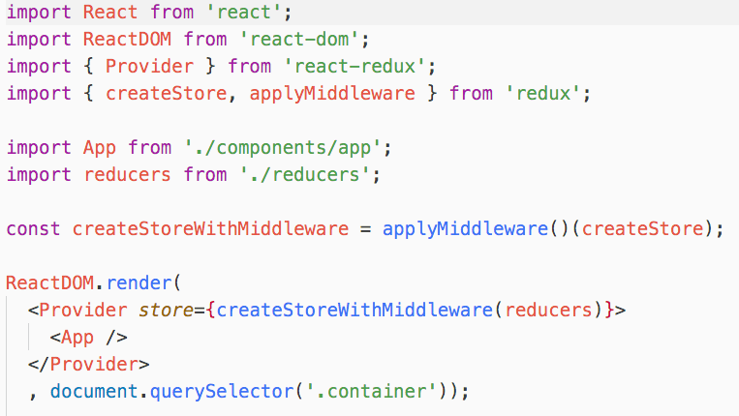
Router應該加在何處？
React-router的工作是依據url決定讓react render什麼元件
右圖是原本的範例程式，我們利用react-router取代原本的<App />元件

Slide 12
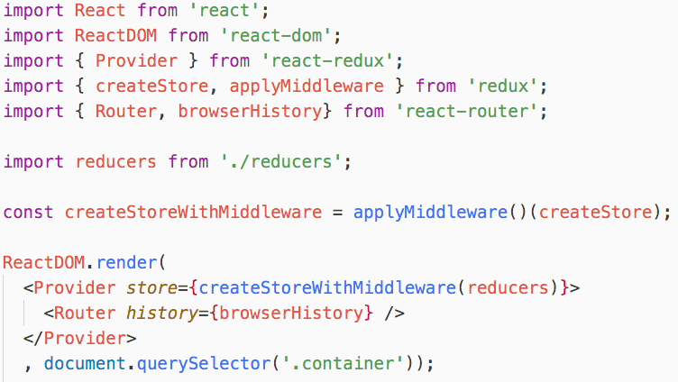
修改程式加入Router
新增Router與browserHistory兩個物件
Router物件依據url告訴React應該要render那些元件
browserHistory分析url的變化，告知Router應該針對那些url的變化進行反應

Slide 13
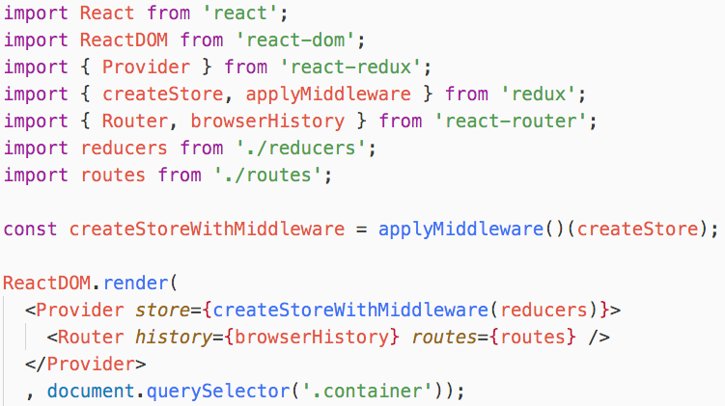
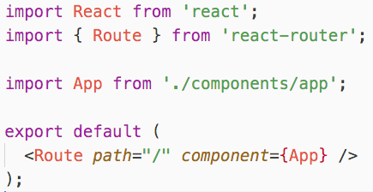
<Route>的條件判斷
index.js
用一個獨立的routes.js處理routing工作
利用<Route />標籤處理url的條件判斷
path=‘/‘則送回component＝{App}
在index.js的<Router />標籤使用routes屬性加入設定的routes.js
routes.js

Slide 14
練習1
學習建立React-Router專案
利用<Router />與<Route />標籤完成url =“/“對於元件<App />的路由動作

Slide 15
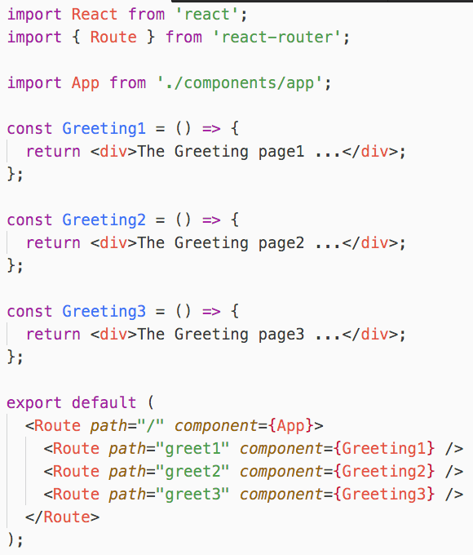
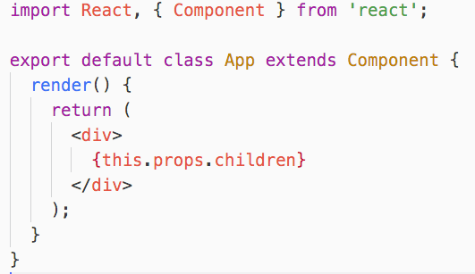
巢狀routing
React-router提供的<Rout />在進行多頁面路由時，是採用巢狀語法
修改<App />的內容，利用this.props.children參數進行渲染
React在states或props被修改時，就會自動進行頁面的渲染
右圖在<Route … {App}>裡面的<Route … />都是App的children，當url更改時，App元件的this.props.children就會給更改

Slide 16
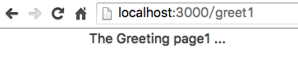
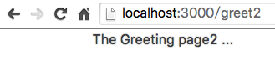
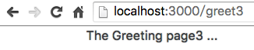
巢狀routing
可以在App元件的this.props.children上下加入類似<header />與<footer />的元件，就可以依據不同的url生成不同的頁面

Slide 17
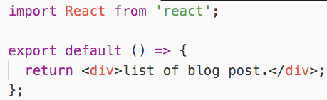
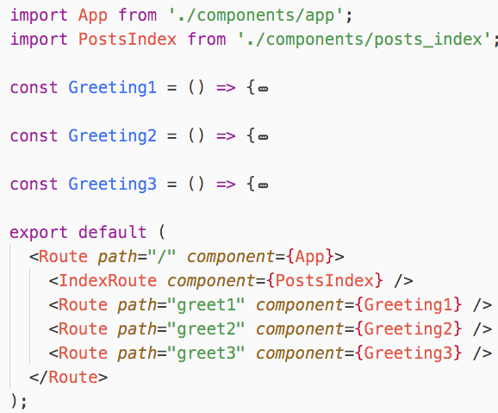
index route
posts_index.js
利用巢狀Route設定，雖然可以在多頁面之內切換，但是卻缺乏對於url=‘/‘的頁面設定
React-Router提供另一個IndexRoute物件，專門用來處理url=‘/‘的頁面設定
我們另外設定一個posts_index.js元件，用來顯示url=‘/‘的頁面內容
在index.js使用<IndexRoute />標籤來設定url=‘/‘的頁面顯示
index.js

Slide 18
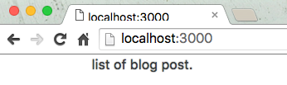
Routing結果
對於Router而言，每一個<Route>指向的頁面都是一個元件，元件可以是簡單的function component或者是較為複雜的class component

Slide 19
練習2
建立React-Router專案
學習利用巢狀<Router />與<IndexRoute />標籤完成多頁面的路由設定

Slide 20
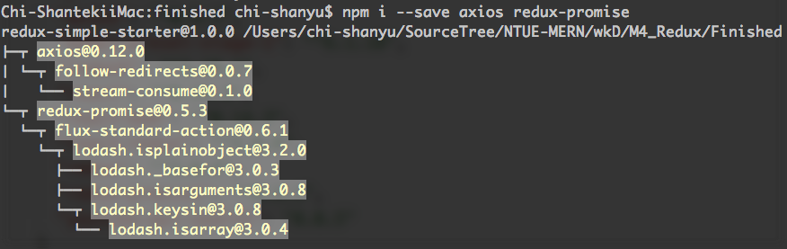
存取資料庫資料
利用ajax存取後台資料庫的資料
先安裝axios與redux-promise套件

Slide 21
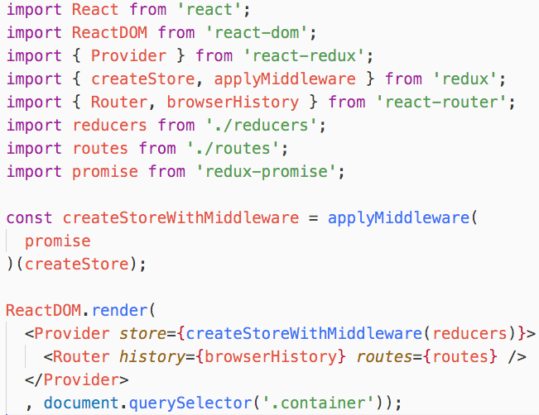
修改index.js加入promise

Slide 22
React+ReduX存取架構
React
callback
callback
callback
callback
state
state
state
state

Slide 23
React+Redux存取架構
React
Redux
callback
callback
action
callback
callback
state
state
reducers
state
state

Slide 24
React+Redux存取架構
Redux
React
reducers
action
index.js
import fun1 from ‘../actions/fun1’;
class Comp1 extends Component {
…
this.props.fun1()
var1 = this.props.prop1;
}
function mapStateToProps(){
return { prop1:state.state1};
}
export default connect(mapStateToProps, {fun1})(Comp1)
import GET from ‘./getdata’;
import POST from ‘./postdata’;
…
const rootReducer = combineReducers({
state1: GET,
state2: POST
});
export default rootReducer
export function fun1() {
const res=axios.get(…);
return {
type: GET_DATA,
payload: res
}
}
export function fun2() {
const res=axios.post(…);
return {
type: POST_DATA,
payload: res
}
}
getdata.js
export default function(action) {
switch(action.type){
case GET_DATA:
return action.payload;
}
}
import fun2 from ‘../actions/fun2’;
class Comp2 extends Component {
…
this.props.fun2()
var1 = this.props.prop1;
}
function mapStateToProps(){
return { prop1:state.state2};
}
export default connect(mapStateToProps, {fun2})(Comp2)
postdata.js
export default function(action) {
switch(action.type){
case POST_DATA:
return action.payload;
}
}

Slide 25
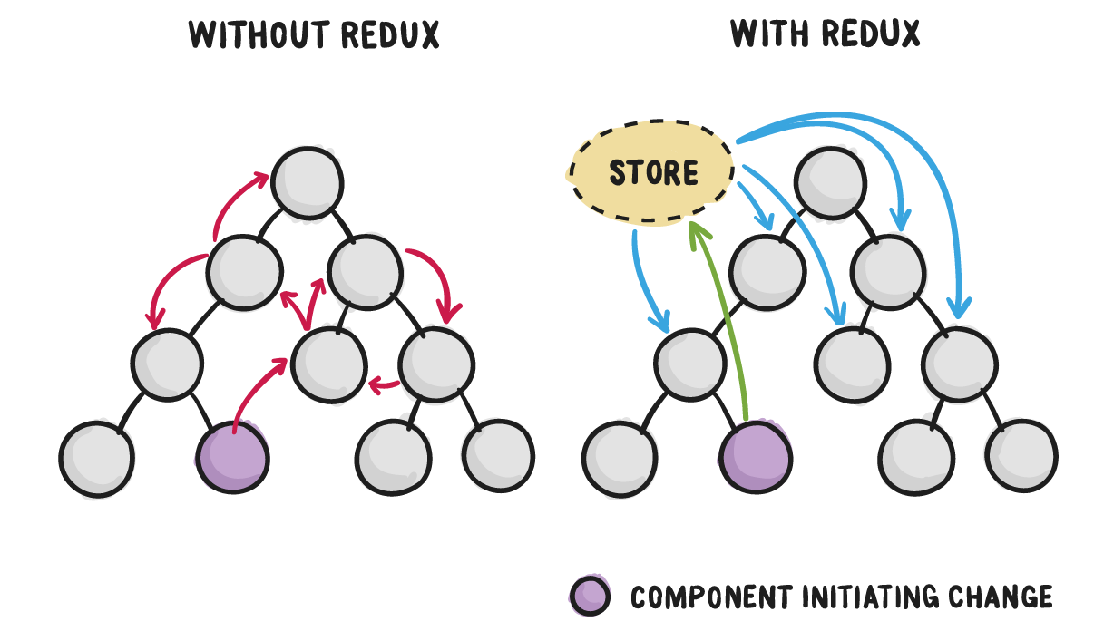


Redux－集中管理狀態變數

Slide 26
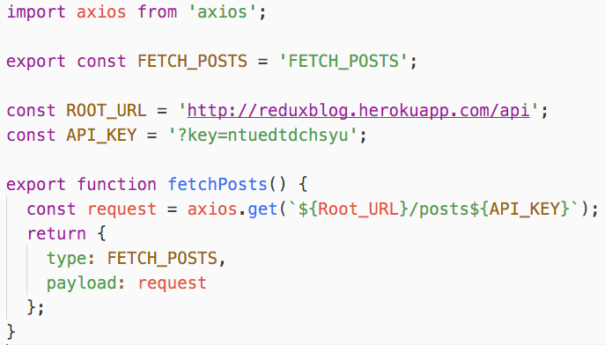
action creator
在actions目錄裡的index.js設定一個名稱為fetchPosts的action，功能為利用axios執行http get
fetchPosts函數收到axios回傳的資料，就把收到的資料打包成action物件，並且廣播給所有的reducers
reducers依據action.type判斷是否要接受action廣播，以便進行資料儲存的動作
actions/index.js

Slide 27
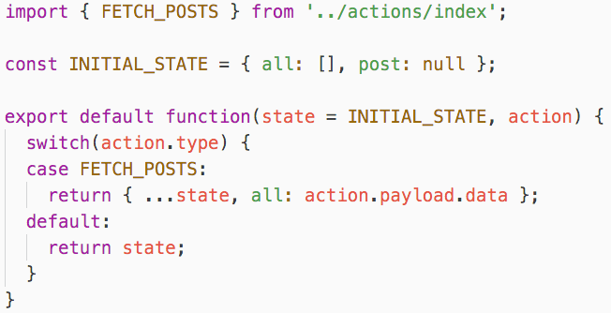
儲存資料的reducers
在reducers目錄新增一個reducer_posts.js用來接收type=FETCH_POSTS的action廣播
收到的資料是新的留言資料，要用來修改原有的留言資料
如何修改一個陣列當中的某一筆資料？
使用一個ES6的簡化語法－展開運算
展開運算由三個連續的英文句點構成，利用展開運算可以很方便的把變數新增到一個既有的陣列裡面
修改陣列state裡面的變數all－{ ...state, all: action.payload.data }
return {…state, all:action.payload.data } 效果類似於 state.all = action.payload.data； return state;
展開運算建立一個新的陣列回傳，但是設定state.all則是修改原有的陣列
reducers/reducer_posts.js

Slide 28
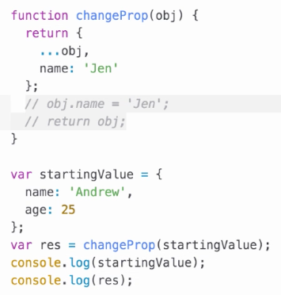
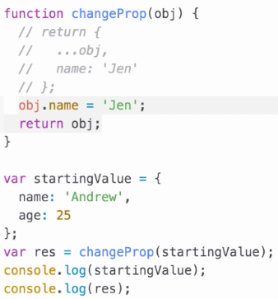
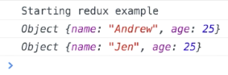
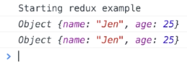
比較兩者有何差異？

Slide 29
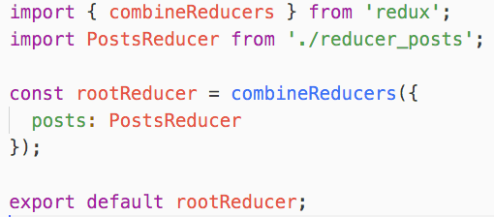
整合狀態變數
在Redux端，所有的狀態變數都會被combineReducers函數整合到一個rootReducer裡面
在React端，只要設定好mapStateToProps，就可以使用state.posts存取到PostsReducer回傳的狀態變數

Slide 30
React元件的 LifeCyele 函數
依據資料庫API，前端利用axios.get(...)取得的資料是所有的留言資料
我們希望在程式一開始就由React元件自動呼叫fetchPosts，執行axios.get(...)，並且將既有的留言資料顯示在畫面
React提供許多LifeCycle函數，這些函數React會依照順序被自動執行
render()
componentWillMount()
componentDidMount()
componentWillReceiveProps()
…

Slide 31
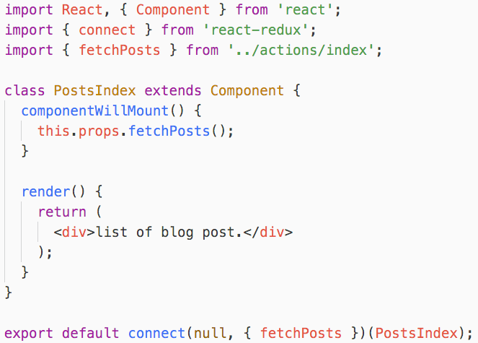
第一次呼叫資料庫的時機－ComponentWIllMount
首先，把元件更改成類別元件
利用connect連接fetchPosts函數與PostsIndex元件
在componentWillMount方法裡呼叫this.props.fetchPosts就可以在元件即將顯示時自動呼叫資料庫取得所有的聊天資料

Slide 32
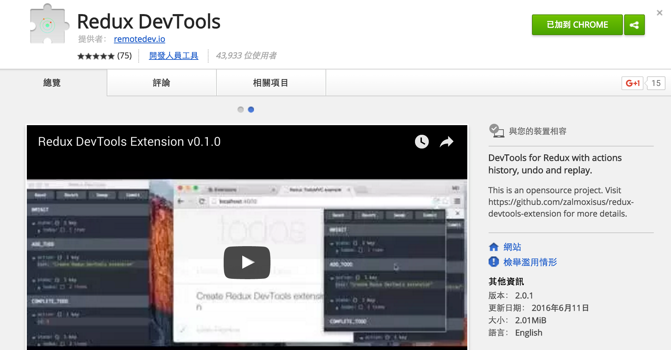
Redux-devtools
https://github.com/zalmoxisus/redux-devtools-extension#implementation
類似於react devtools，chrome APP store也可發現redux專屬的redux-devtools

Slide 33
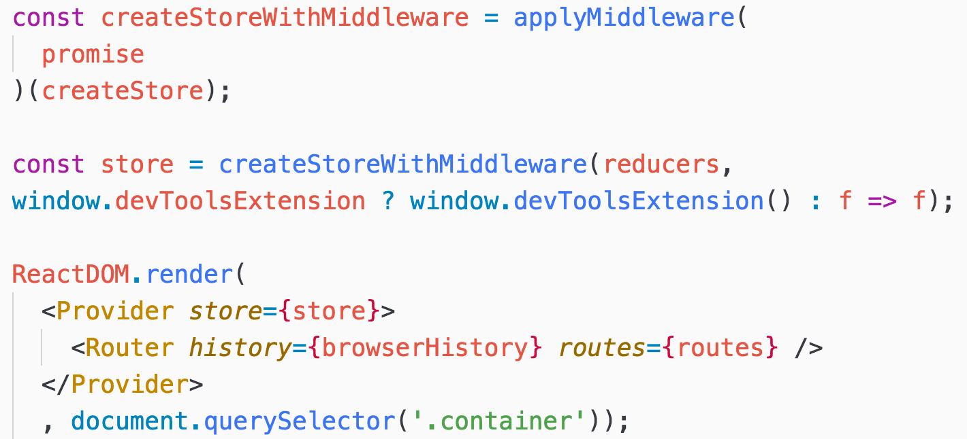
Redux-devtools
除了要安裝redux-devtools，也需要修改程式裡面有關於store生成的程式碼
在createStoreWithMiddleware加入第二個參數以生成一個新的store傳給Provider

Slide 34
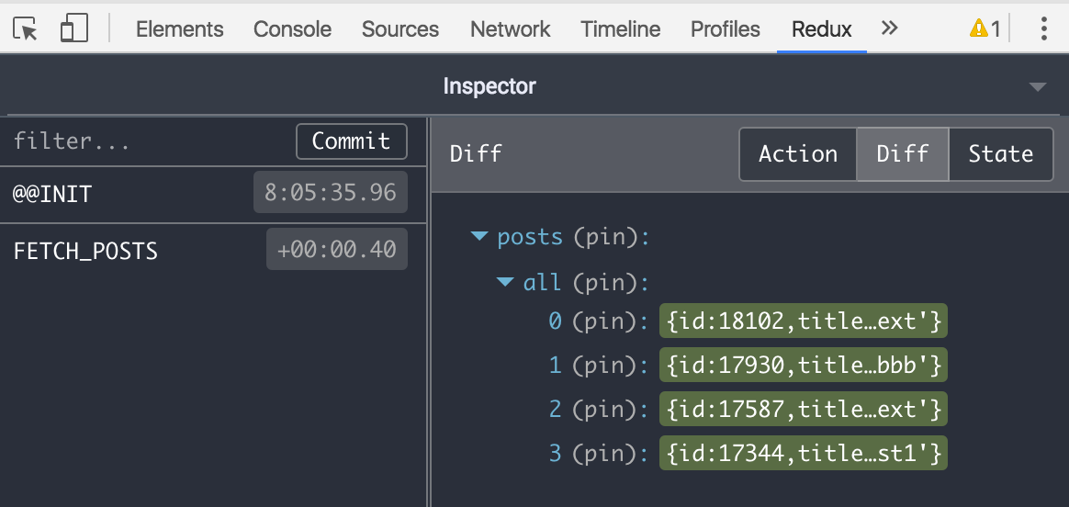
Redux-devtools
在chrome debugger點選Redux，即可開始觀察redux裡面的action與reducers之間的變化

Slide 35
練習3
在Redux建立action的方法與對應的reducers
在React的元件綁定action的方法，並且利用LifeCycle方法componentWillMount呼叫action的方法
利用redux-devtools觀察actions與reducers

Slide 36
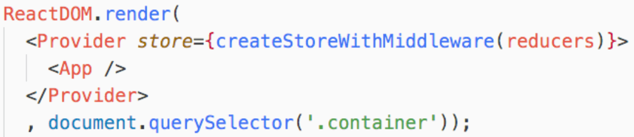
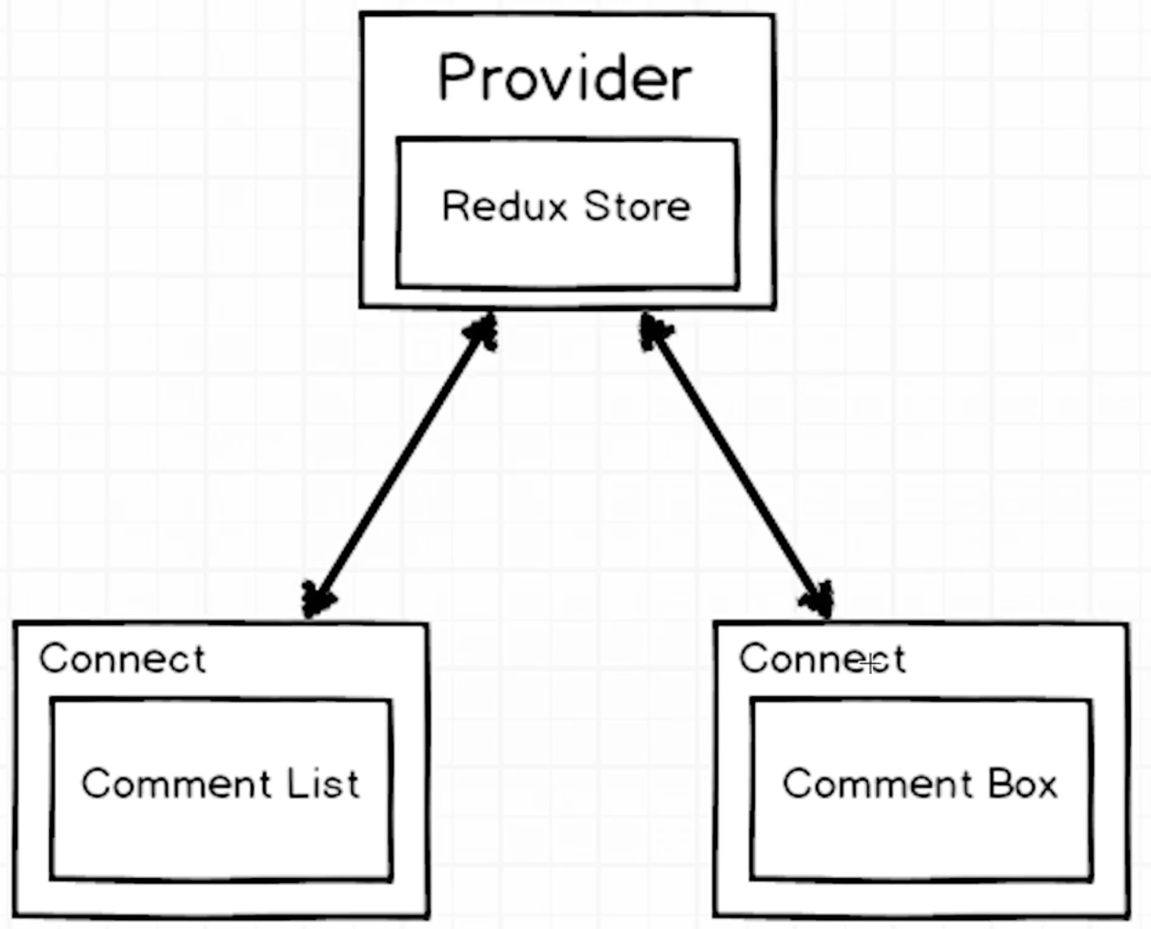
簡單解釋Provider
<Provider />元件的功能是什麼？
Provider是react-redux提供的一個高階元件(High Order Component, HOC)，他的功能是監督Redux裡面reducers的動作(例如狀態變數是否被更新)，並且提供React與Redux溝通的橋樑
所有被connect方法綁定的連結都會經由Provider與Redux溝通
當reducers的state被更新，connect綁定的container會自動被render，其中的props也會被state更新
container也可以呼叫被connect綁定的action函數

Slide 37
新增資料表單

Slide 38
新增資料表單－工作項目
/posts/new的輸入資料頁面
設定router指向/posts/new頁面
按下Add Post按鈕到產生url = /posts/new
/posts/new頁面的輸入資料表單設計
表單按下save按鈕到產生action以及儲存資料到reducers

Slide 39
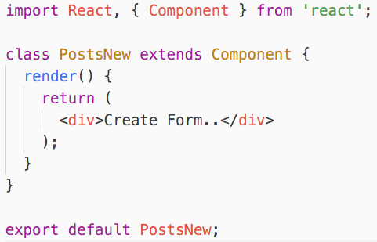
新的posts_new.js元件
建立新的posts_new.js元件，先簡單顯示文字內容

Slide 40
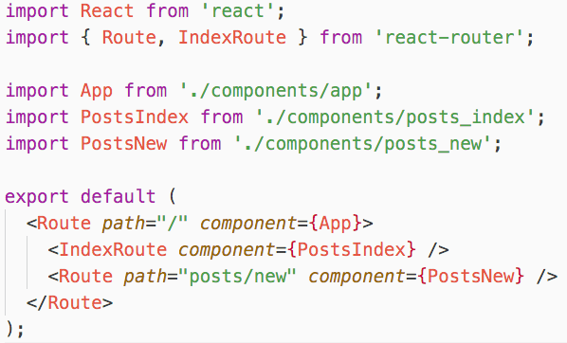
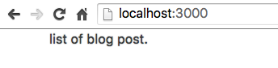
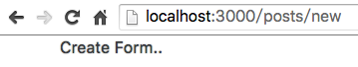
修改Routing.js
修改routes.js加入<Route />設定url與posts_new.js的關係

Slide 41
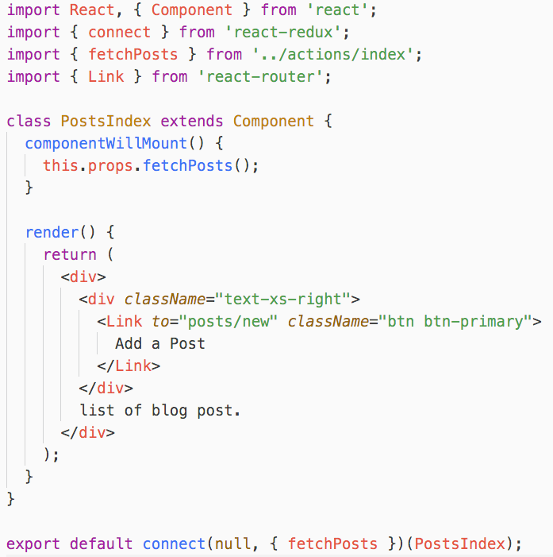
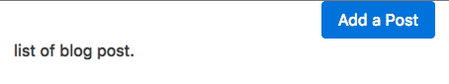
新增連結按鈕
react-router套件提供一個<Link />元件，功能類似HTML的<a>標籤
<Link />元件的to屬性類似<a />標籤的href屬性，可以產生url需求

Slide 42
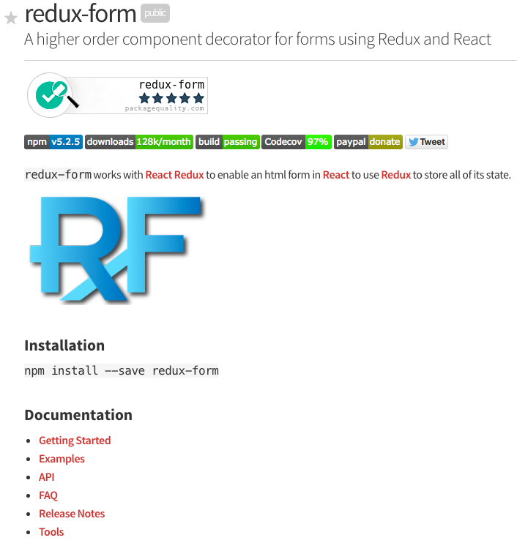
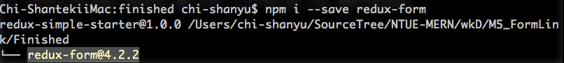
表單設計
React本身有提供Form表單，但是為了方便與Redux連結，我們使用github上分享的redux-form元件來實作表單
Redux-form是一個高階元件(Higher-Order-Component, HOC)，內含有React端的JSX元件、Redux端的Reducer元件與連接React／Reducer的connect功能，方便整合到既有的React-Redux專案

Slide 43
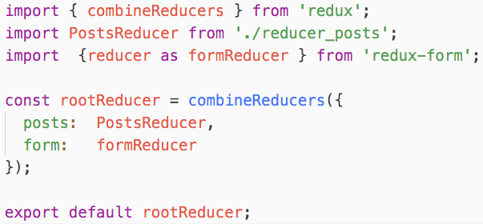
表單設計－reducer
由於redux-form已經寫好reducer，我們只要將其組合到reducers/index.js裡面即可使用

Slide 44
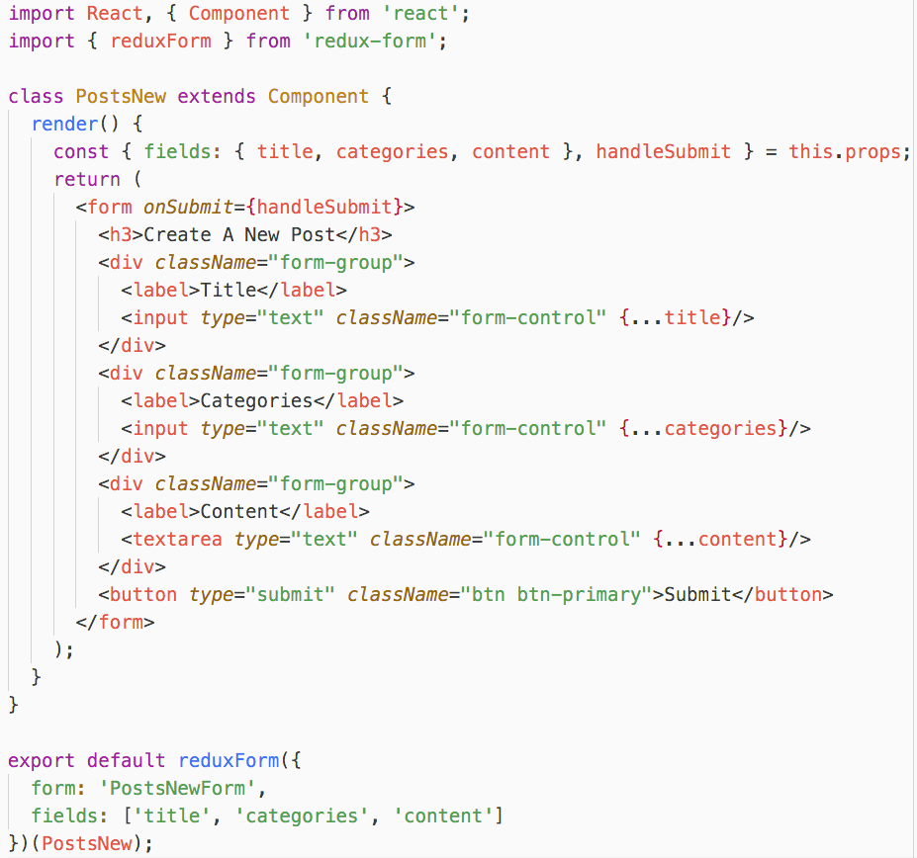
表單設計－React元件
表單建立的語法，是標準的HTML表單語法
redux-form的主要提供了類似connect的功能，用以綁定表格設定/回傳state/action函數
redux－form需要三個參數－
config表格設定，mapStateToProps，action函數
經過config宣告，表格自動建立this.props.title, this.props.categories與this.props.content儲存輸入資料以及this.props.handleSubmit儲存action函數
為了簡化程式，我們把所有的this.props....參數都宣告為const，const {…} = this.props是簡便語法，等效於
const title = this.props.field.title, …,
在輸入<input />使用展開運算子傳遞所有內涵屬性
如果title ＝ { a: "...", b: "..."}
<input {...title} />等於
<input a={title.a} b={title.b} />

Slide 45
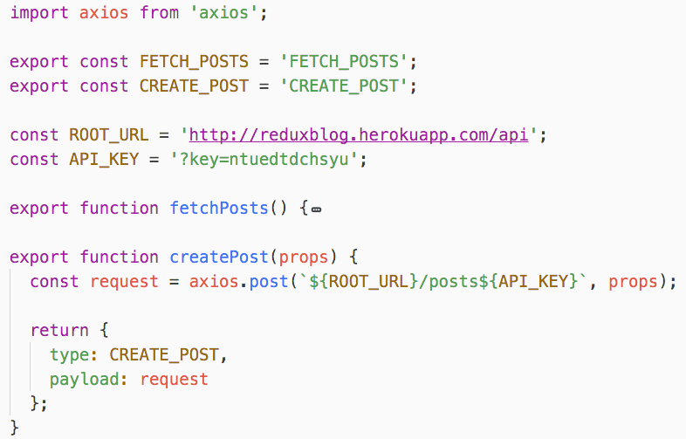
表單設計－新增action
在actions/index.js裡新增一個action = createPost
注意，因為redux-form已經幫忙處理reducer的工作，所以不需要自行建立reducer檔案

Slide 46
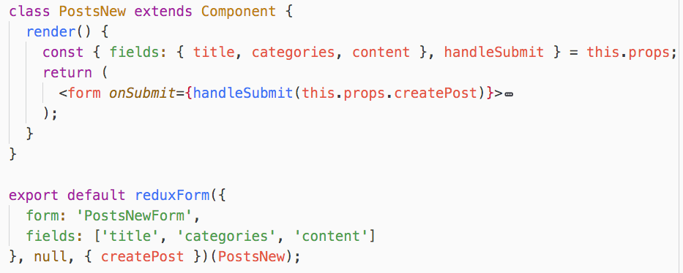
表單設計－新增action
在reduxForm綁定createPost到props，並且在handleSubmit設定createPost

Slide 47
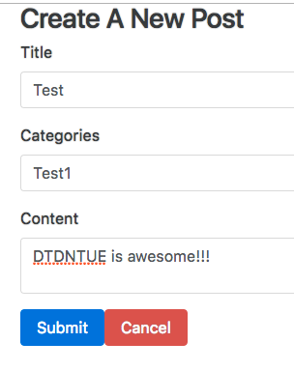
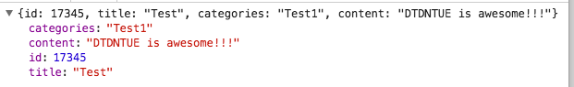
執行結果
在表單輸入資料，觀察chrome debugger的Network，可以看到資料已經新增至後台資料庫

Slide 48
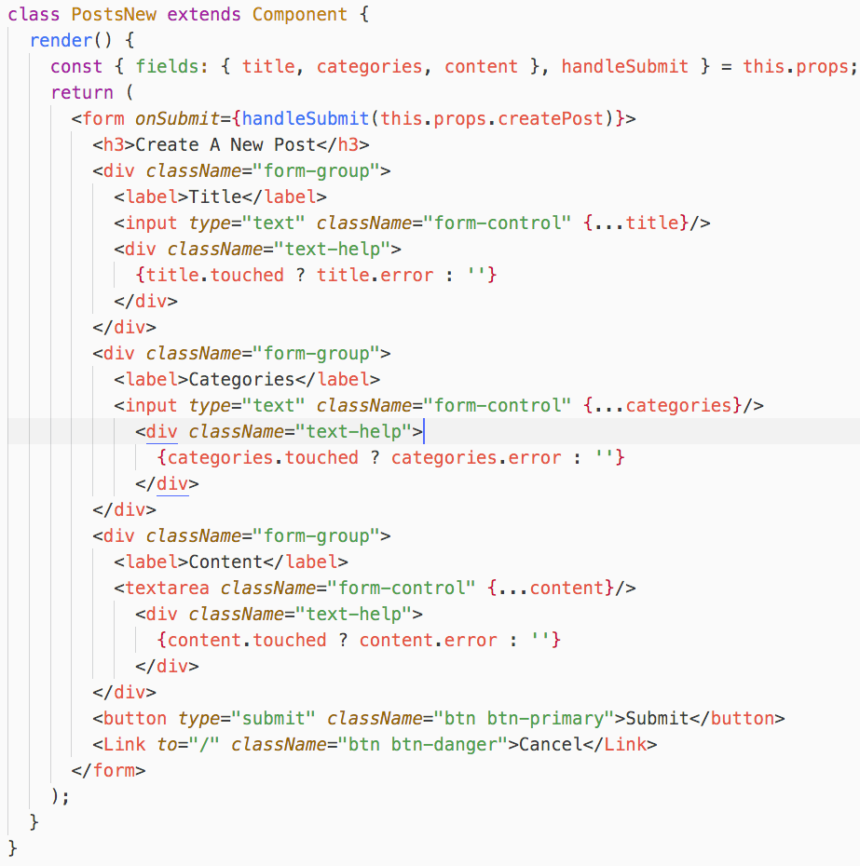

資料檢查功能
宣告一個validate函數處理資料檢查
把validate函數設定為config的第三個參數
表單會依據檢查條件結果顯示或隱藏{title.error}訊息(如果曾經點擊但沒有輸入資料，就顯示錯誤訊息)

Slide 49
練習4
練習利用redux-form建立自己的表單，必須包含以下功能
redux端的combinereducer設定，action設定
react端利用redux-form綁定action以及設定表格config
react端的Form validation設計

Slide 50
Submit之後的返回導覽
在以往傳統的HTML程式，Form表單送出之後，HTML會向後台要求一個HTTP GET HTML的需求，後台就可以據以導覽程式會到適合的頁面
但是目前的程式，當輸入正確的資料之後，頁面仍然留在新增資料的頁面
我們希望程式可以自動導覽頁面回到首頁
可以修改onSubmit對應的函數－React提供一個context的廣播功能，讓我們可以對Router廣播一個Route頁面的需求

Slide 51

Submit之後的返回導覽
首先要宣告一個context物件，內涵router物件(可以利用this.context.router存取)
修改onSubmit函數，讓handleSubmit呼叫這個修改後的onSubmit函數，記得為了讓onSubmit可以存取render函數的內容，在呼叫onSubmit函數時要利用.bind(this)綁定this
在onSubmit函數裡利用promise的寫法，在函數執行完的.then裡面呼叫this.context.router.push(‘/‘)把url=‘/‘廣播給router

Slide 52
首頁的資料顯示
當導覽回到首頁，我們應該把目前所有的留言資料利用列表顯示，必須完成以下工作
利用mapStateToProps取回reducers裡面的狀態變數
利用.map自動產生<ul>裡面的<li>列表顯示

Slide 53

取回狀態變數
列表的資料已經在componentWillMount函數裡面呼叫fetchPosts方法取得，並且儲存在reducers狀態變數裡面的state.props.all
宣告mapStateToProps函數，把state.props.all取回，並且設定為posts參數
在connect綁定mapStateToProps

Slide 54


自動產生列表
宣告renderPosts函數，利用.map解析this.props.posts，並且自動產生<li>列表內容
記得，利用.map產生的<li>必須設定key屬性

Slide 55
練習5
練習利用.map建立首頁的留言板列表顯示

Slide 56
單筆資料的導覽
<Route path=“posts/:id" … />

Slide 57
action分析
依照前一頁的內容，我們需要新增以下的action
在url = ‘/‘頁面，需要新增一個查詢單筆資料的axios動作，我們定義為FETCH_POST
在url = ‘/posts/:id’頁面，需要新增一個刪除單筆資料的axios動作，我們定義為DELETE_POST

Slide 58

FETCH_POST ACTION
在actions/index.js裡新增一個fetchPost函數，用來處理FETCH_POST動作
使用axios.get(url/posts/id..)就可以取得單筆資料

Slide 59


Reducer的設定
在reducer新增一個針對FETCH_POST廣播事件的資料儲存
從axios取得的資料被儲存在state.post
回傳到React端，可以使用state.posts.post取得單筆資料

Slide 60

修改BLOG列表－產生LINK超連結
修改renderPost()函數，在每一個項目加入<Link />連結，指向url = posts/post.id

Slide 61

修改Routes.js
新增一個PostsShow頁面，當url=‘posts/:id’，就導覽到新增的頁面顯示單筆資料

Slide 62



Postsshow頁面
宣告新的頁面components/posts_show.js
利用connect綁定action宣告的fetchPost方法用以查詢單筆資料
在componentWillMount()裡面呼叫fetchPost
在這裡使用類似url params的方式解析router傳遞來的url，並且取得id資料(this.props.params.id)
利用mapStateToProps取得axios回傳的單筆查詢資料state.posts.post，儲存為props.post
使用const {post} = this.props簡化語法，讓程式可以使用post取代較為繁瑣的this.props.post

Slide 63


執行結果

Slide 64
練習6
新增單筆資料查詢頁面，注意必須完成以下工作
單筆資料查詢的action
儲存查詢結果的reducer
產生單筆資料顯示的url
導覽到單筆資料頁面的Router設定
利用state.posts.post資料顯示單筆資料的頁面內容

Slide 65
刪除資料
最後，在單筆資料顯示的頁面新增刪除該筆資料的按鈕，我們必須完成以下工作
刪除資料的action
設定按鈕呼叫刪除資料的action
刪除完資料之後，頁面自動導覽回到首頁

Slide 66

新增刪除資料的action
基本上，刪除資料的動作在axios.delete(...)回傳給request時就完成，並沒有需要進一步傳遞給reducer的資料
在這裡為了程式的一致性，我們仍然利用return發出對於reducer的廣播，只是我門不需要規劃進一步的reducer程式

Slide 67


呼叫刪除資料
新增一個onDeleteClick函數用以呼叫deletePost函數，並且在結束之後利用push讓router導覽回到主頁面
在畫面新增一個button按鈕，點擊之後呼叫this.onDeleteClick方法
記得在render呼叫類別內的其他方法時，要使用.bind(this)確保該方法可以存取到render函數裡面的變數

Slide 68

執行結果

Slide 69
recap
利用Router分析url完成多頁面的導覽方法
利用Link產生url
利用context.router.push(url)強制產生url
React與Redux之間的action與state綁定設定

